Slide 1

Carrera de Ingeniería de Sistemas
Universidad Privada de Oruro
Modulo: Planificación y evaluación de proyectos
Código: PEP-150
Docente: Ing. José C. Rojas P.

Slide 2
ESTRUCTURA ECONOMICA DEL MERCADO
El verdadero viaje de descubrimientos, no consiste en buscar nuevas tierras, sino en ver con nuevos ojos.
Marcel Proust.

Slide 3
ESTRUCTURA ECONOMICA DEL MERCADO
Estructura del mercado
Definición de mercado.
Área en que conﬂuyen las fuerzas de la oferta y la demanda para realizar las transacciones de bienes y servicios a precios determinados.

Slide 4
ESTRUCTURA ECONOMICA DEL MERCADO
Estructura del mercado
El ambiente competitivo en que se desenvolverá el proyecto, en caso de ser implementado, puede adquirir una de las siguientes cuatro formas generales: competencia perfecta, monopolio, competencia monopólica y oligopolio.

Slide 5
ESTRUCTURA ECONOMICA DEL MERCADO
Estructura del mercado
La competencia perfecta se caracteriza porque en el mercado de un determinado producto existen muchos compradores y vendedores que, dado que la participación de cada uno de ellos en el mercado es muy pequeña, no pueden influir en el precio.

Slide 6
ESTRUCTURA ECONOMICA DEL MERCADO
Estructura del mercado
Existe monopolio cuando un solo proveedor vende un producto para el que no hay sustitutos perfectos, y las dificultades para ingresar a esa industria son grandes.

Slide 7
ESTRUCTURA ECONOMICA DEL MERCADO
Estructura del mercado
La competencia monopólica se caracteriza porque existen numerosos vendedores de un producto diferenciado y porque, en el largo plazo, no hay dificultades para entrar o salir de esa industria.

Slide 8
ESTRUCTURA ECONOMICA DEL MERCADO
Estructura del mercado
Una estructura de mercado oligopólica existe cuando hay pocos vendedores de un producto homogéneo o diferenciado, y el ingreso o salida de la industria es posible, aunque con dificultades.

Slide 9
ESTRUCTURA ECONOMICA DEL MERCADO
Estructura del mercado
 | Competencia perfecta | Monopolio | Oligopolio | Competencia monopolística
# Empresas | Grande | Una | Mas de dos | Grande
Producto | Homogéneo | Único | Homogéneo/heterogéneo | Heterogéneo
Precio | Estándar | Fijo | Comparte | En función a las preferencias
Movilidad | Libre | No existe | No existe | Libre
Poder del mercado | Ninguno | Todo | Comparte | Comparte
Competencia | Libre | No existe | Desleal | Libre

Slide 10
ESTRUCTURA ECONOMICA DEL MERCADO
Demanda de un producto.
Concepto de demanda.
En economía, la demanda es la cantidad total de un bien o servicio que la gente desea adquirir.

Slide 11
ESTRUCTURA ECONOMICA DEL MERCADO
Demanda de un producto.
El análisis de la demanda constituye uno de los aspectos centrales del estudio de proyectos, por la incidencia de ella en los resultados del negocio que se implementará con la aceptación del proyecto.

Slide 12
ESTRUCTURA ECONOMICA DEL MERCADO
Demanda de un producto.
De acuerdo con la teoría de la demanda, la cantidad demandada de un producto o servicio depende del precio que se le asigne, del ingreso de los consumidores, del precio de los Bienes sustitutos o complementarios y de las preferencias del consumidor.

Slide 13
ESTRUCTURA ECONOMICA DEL MERCADO
Demanda de un producto.
En términos generales, la cantidad demandada de un bien aumenta al bajar el precio del producto, al aumentar el precio de los bienes sustitutos o reducirse el de los complementarios, al aumentar el ingreso del consumidor y al aumentar las preferencias del consumidor por ese producto.

Slide 14
ESTRUCTURA ECONOMICA DEL MERCADO
Demanda de un producto.
Determinantes del movimiento de la demanda.
Existen cinco tipos de determinantes que hacen posible un aumento o una disminución de la demanda:
Precio
Oferta
Lugar
La capacidad de pago del demandante
Deseos y necesidades

Slide 15
ESTRUCTURA ECONOMICA DEL MERCADO
Demanda de un producto.
En economía, el concepto de demanda siempre se suele estudiar ligado a la “oferta”, ya que ambas deben de ser analizadas conjuntamente para determinar la cantidad de bienes y servicios producidos y su valor monetario.

Slide 16
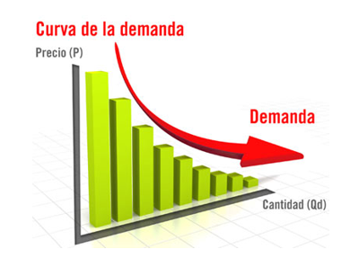
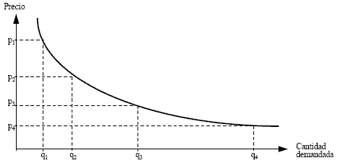

ESTRUCTURA ECONOMICA DEL MERCADO
Demanda de un producto.
$$Q=a−b∗p$$
Donde:
Q es la cantidad demandada del bien.
P es el precio al que se vende dicho bien.
a y b son constantes mayores que cero
Curva de la demanda.
Veamos un ejemplo:
Q = 300 - 2*p
Si el precio es de 10 Bs la unidad, se demandarán 280 unidades.
Si el precio sube a 15 Bs la unidad, se demandarán 270 unidades.
Si el precio baja a 5 Bs la unidad, se demandarán 290 unidades

Slide 17
ESTRUCTURA ECONOMICA DEL MERCADO
Demanda de un producto.
Elasticidad precio de la demanda.
La demanda básicamente puede ser entendida como una función matemática, a través de la “Curva de la Demanda”, cuya pendiente muestra como aumenta o disminuye la misma según la variación del precio del producto o servicio. A este concepto, se le denomina ‘Elasticidad precio de la demanda». La elasticidad puede ser entendida como el impacto que tienen las variaciones en el precio sobre la cantidad demandada.

Slide 18
ESTRUCTURA ECONOMICA DEL MERCADO
Demanda de un producto.
Tomando en cuenta la elasticidad que tenga la curva, podemos encontrar tres tipos de elasticidad precio de la demanda:

Slide 19
ESTRUCTURA ECONOMICA DEL MERCADO
Demanda de un producto.
Demanda elástica. Esto significa que ante una variación del precio del bien o servicio, la demanda aumenta considerablemente en una mayor proporción. Por ejemplo, los licores o los productos considerados lujo. Son tremendamente elásticos, imagínese que aumenta el precio de un licor, la demanda se verá afectada en una cantidad menor.
Demanda inelástica. Esto significa que ante una variación del precio del bien o servicio, la demanda se mueve en una menor proporción. Por ejemplo, productos que no puedan ser sustituidos y son necesarios como las medicinas. En este caso, el hecho de que aumente el precio de una medicina por ejemplo, la insulina, la demanda se verá muy poco afectada porque habrá personas que necesiten ese producto y no encuentren un sustituto en el mercado.
Demanda unitaria. Cuando las variaciones en el precio de un bien o servicio producen la misma variación en la cantidad demandada.

Slide 20
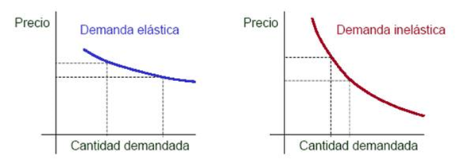
ESTRUCTURA ECONOMICA DEL MERCADO
Demanda de un producto.

Slide 21
ESTRUCTURA ECONOMICA DEL MERCADO
La determinación del precio en los monopolios
En el mundo real existe una serie de imperfecciones en los distintos mercados. Una de ellas consiste en que las empresas partícipes en ellos obtienen ganancias extra normales y, dado que se ponen barreras de entrada, se trunca el ingreso de nuevos competidores, haciendo posible que dichas ganancias extra normales perduren en el tiempo, con lo cual se genera una ineficiente asignación de recursos y se ocasiona, de paso, pérdida de bienestar social.

Slide 22
ESTRUCTURA ECONOMICA DEL MERCADO
La determinación del precio en los monopolios
En el mundo real existe una serie de imperfecciones en los distintos mercados. Una de ellas consiste en que las empresas partícipes en ellos obtienen ganancias extra normales y, dado que se ponen barreras de entrada, se trunca el ingreso de nuevos competidores, haciendo posible que dichas ganancias extra normales perduren en el tiempo, con lo cual se genera una ineficiente asignación de recursos y se ocasiona, de paso, pérdida de bienestar social.

Slide 23
ESTRUCTURA ECONOMICA DEL MERCADO
La Oferta de mercados (servicios, materias primas y otros)
El término oferta se puede definir como el número de unidades de un determinado bien o servicio que los vendedores están dispuestos a ofrecer a determinados precios.

Slide 24
ESTRUCTURA ECONOMICA DEL MERCADO
La Oferta de mercados (servicios, materias primas y otros)
Definición técnica.
La oferta, en economía, es la cantidad de bienes y servicios que los ofertantes están dispuestos a poner a la venta en el mercado a unos precios concretos.

Slide 25
ESTRUCTURA ECONOMICA DEL MERCADO
La Oferta de mercados (servicios, materias primas y otros)
Más concretamente, la oferta es la cantidad de bienes y servicios que diversas organizaciones, instituciones, personas o empresas están dispuestas a poner a la venta, es decir, en el mercado, en un lugar determinado (un pueblo, una región) y a un precio dado, bien por el interés del oferente o por la determinación propia de la economía. Los precios no tienen por qué ser iguales para cada tipo de productos e incluso en un mismo producto, dos oferentes diferentes pueden decidir poner un precio diferente.

Slide 26
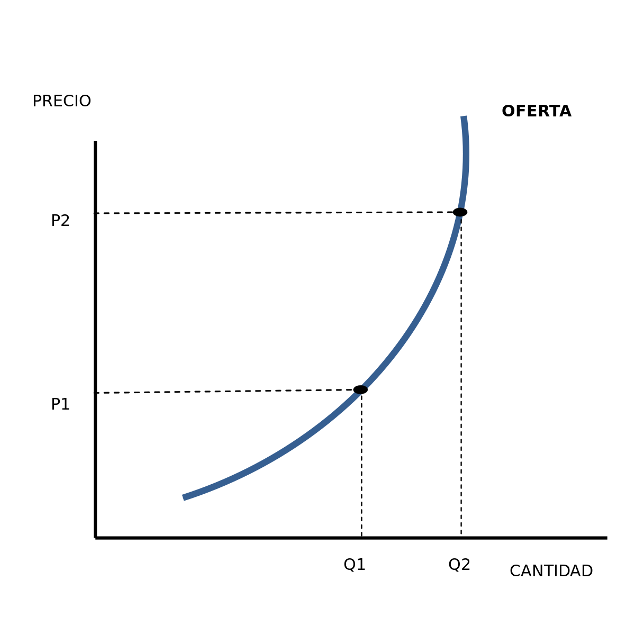
ESTRUCTURA ECONOMICA DEL MERCADO
La Oferta de mercados (servicios, materias primas y otros)

Slide 27
ESTRUCTURA ECONOMICA DEL MERCADO
La asignación de recursos en los mercados
El caso que más preocupa a las autoridades es el relativo a los monopolios naturales, que generalmente entregan servicios básicos a sus usuarios, como por ejemplo el caso del agua y la electricidad.

Slide 28
ESTRUCTURA ECONOMICA DEL MERCADO
La asignación de recursos en los mercados
En estos mercados, la ineficiencia en la asignación de recursos puede generar su impacto en el alza de las tarifas, la cual, por tratarse de servicios básicos que llegan a todos los consumidores, suele ser una variable que repercute negativamente en la población. Por tanto, el organismo regulador debe generar incentivos para que dichas empresas sean eficientes y traspasen esa eficiencia a sus consumidores, por medio de la tarifa.

Slide 29
ESTRUCTURA ECONOMICA DEL MERCADO
FIN

